Slide 1
UNIVERSIDAD DE SAN CARLOS DE GUATEMALA.
CENTRO UNIVERSITARIO DE OCCIDENTE.
DEPARTAMENTO DE ESTUDIOS DE POSTGRADOS.
“MAESTRIA EN INGENIERIA ESTRUCTURAL Y SISMORRESISTENTE ”.
CURSO: DINAMICA ESTRUCTURAL APLICADA AL DISEÑO SÍSMICO
MSC. ING. CARLOS JULIÁN HERNÁNDEZ GARCÍA
ALUMNOS:
MARLON IVAN CARRETO RIVERA 201230088
EDVIN ESTUARDO AGUILÓN RALDA 201532048
MARIO ALEJANDRO AGUILON RALDA 201532174

Slide 2
INTRODUCCIÓN
Las vibraciones mecánicas son el campo de estudio necesario que todo profesional que trabaje con sistemas en movimiento debe de conocer, se conoce como vibración mecánica a aquellos movimientos ondulatorios que se transmiten entre cuerpos y que estos son capaces de absorber, esto dependerá de la intensidad y de la zona de incidencia. Por ello es necesario evaluar el nivel de vibración mecánica presente en el entorno, ya que este fenómeno se encuentra en máquinas simples llegando a estar hasta en estructuras mucho más complejas.
Generalmente las variables que se mide en los diferentes procesos de análisis de vibración son: la amplitud, frecuencia y dirección, al determinar estas variables podemos determinar la causa raíz de los problemas y toma las medidas necesarias para poder resolverlo. El concepto de vibraciones en el campo ingenieril se empezó a popularizar en la era de la revolución industrial cuando el desarrollo de las estructuras y las maquinarias empezaron a tomar un trasfondo mucho mayor; antiguamente el concepto de las vibraciones había sido investigado por los antiguos exponentes de la ciencia atraves de sistemas mecánicos simples como el péndulo y desde entonces este fenómeno ha ido cambiando.

Slide 3
Sistemas de control de vibraciones
Aislamiento de vibraciones: colocar elementos aislantes entre la estructura y la fuente de vibración para disminuir la transmisión de energía.
Modificar la rigidez: cambiar la rigidez del sistema para alejar su frecuencia natural de la frecuencia de excitación y evitar la resonancia.
Modificar la masa: aumentar o disminuir la masa puede cambiar el período natural y, por lo tanto, la respuesta ante la vibración.
Separación de la fuente: cuando sea posible, aislar físicamente la maquinaria o fuente que produce la vibración.

Slide 4
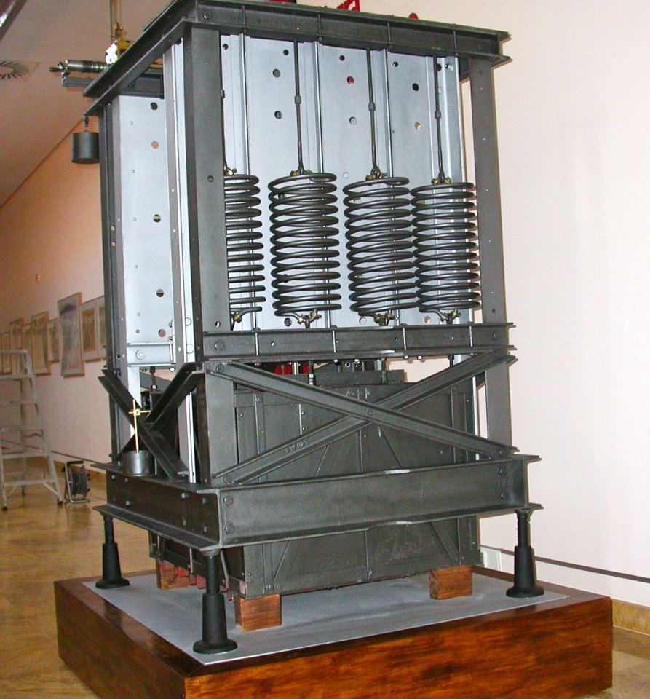
Caso sismógrafo:
Sismógrafos de masa suspendida (eje vertical):La masa inercial se sostiene de un punto superior para responder a temblores verticales, mientras dos resortes en la parte inferior la mantienen centrada y alineada con los sensores de medición.

Slide 5
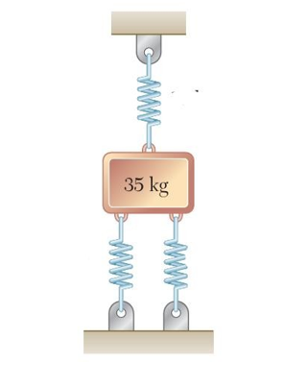
Caso de estudio:
Sistema no amortiguado de un bloque sostenido por sistema de resortes.
Desarrollar un modelo a escala de un problema de vibración no amortiguada descrita en el libro Mecánica vectorial para ingenieros: Dinámica con el fin de observar y comprender los efectos que este presenta de manera real

Slide 6
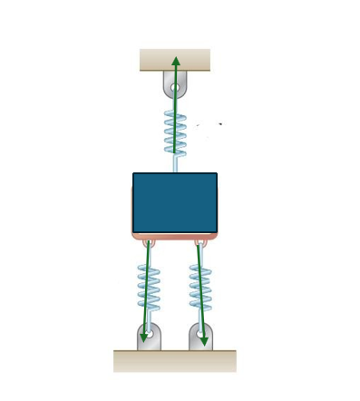
Descripción del sistema no amortiguado de un bloque
Un bloque de 0.216 kg está sostenido por el arreglo de resortes que se muestra. El bloque se desplaza verticalmente hacia abajo desde su posición de equilibrio y se suelta. Sabiendo que la amplitud del movimiento resultante es 0.01 m

Slide 7
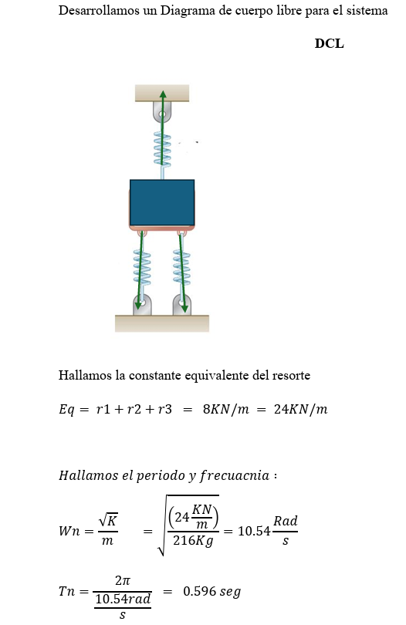
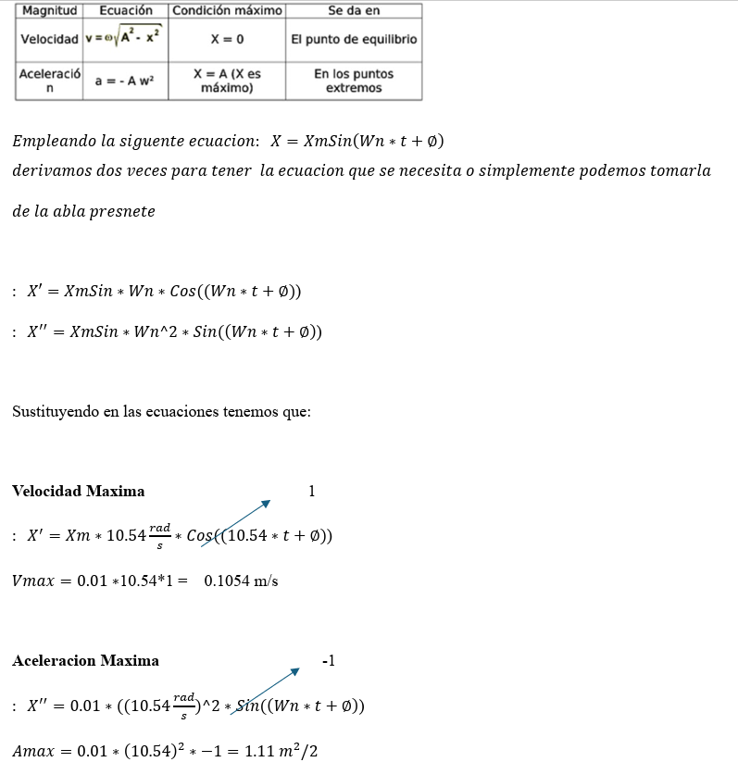
Desarrollo del ejercicio

Slide 8
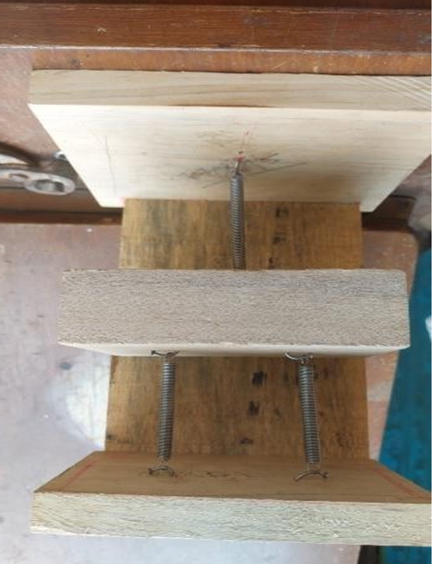
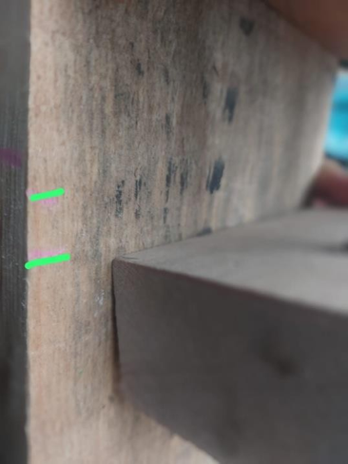
Análisis Modelo Físico
La masa del modelo como tal se mide en un dinamómetro y nos da el valor del problema Con un cronometro tomamos el tiempo 3 veces para determinar el periodo y llegar a una aproximación 𝑇1 = 0.51 𝑆𝑒𝑔𝑢𝑛𝑑𝑜𝑠 𝑇2: 0.54 𝑇3:0.48 𝑇𝑝𝑟𝑜𝑚 = (51+54+48)/3 = 0.51𝑆𝑒𝑔
Con este periodo hallamos la frecuencia 𝐹𝑝𝑟𝑜𝑚 = 1 0.51 = 1.96 Para la amplitud realizamos un movimiento del cuerpo hacia abajo para hallar la amplitud total Como se muestra en la figura
X= 1. 3

Slide 9
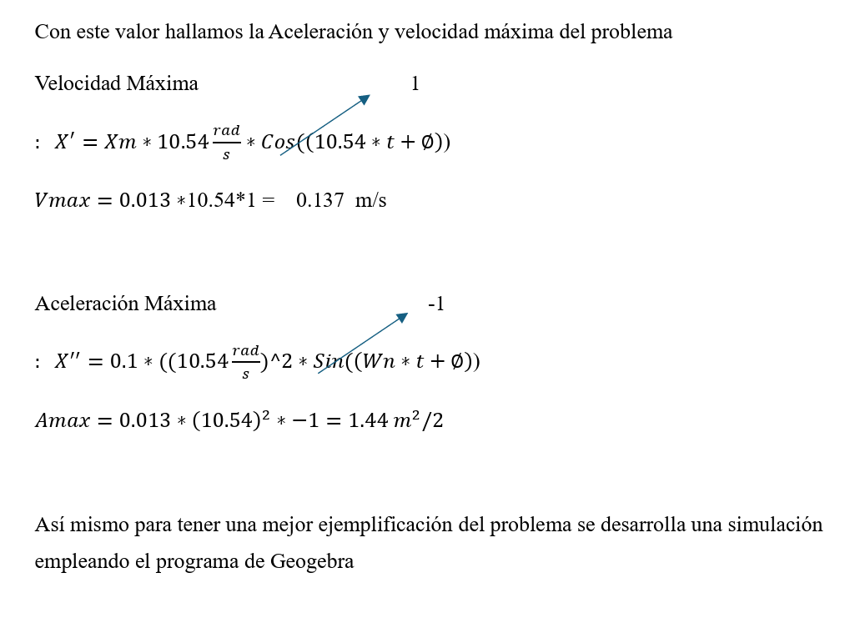

Slide 10
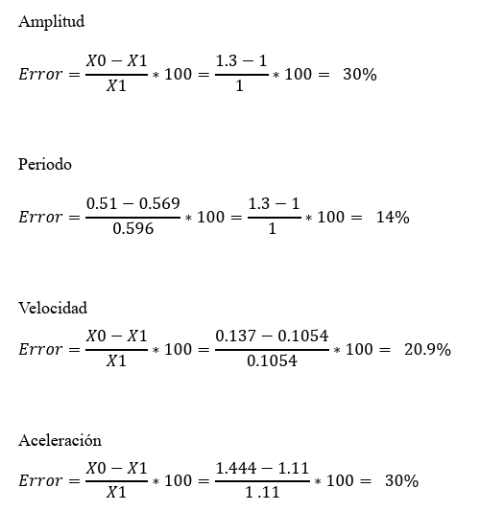
Comparación de ambos resultados
Al observar que ambos modelos quedan con valores cercanos nos damos cuenta de que existe cierto margen de error, el cual se calcularon:

Slide 11
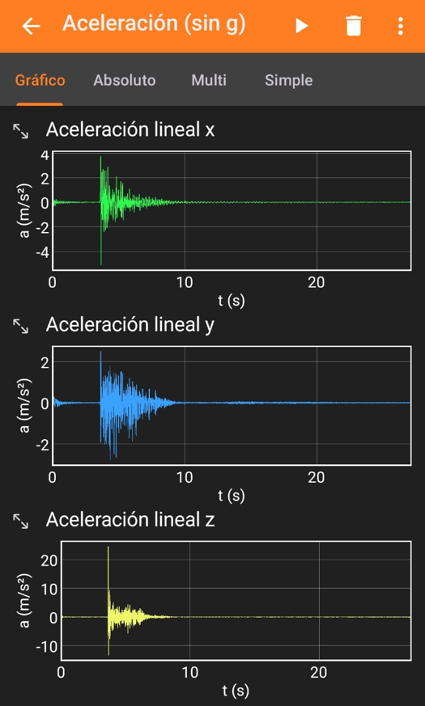
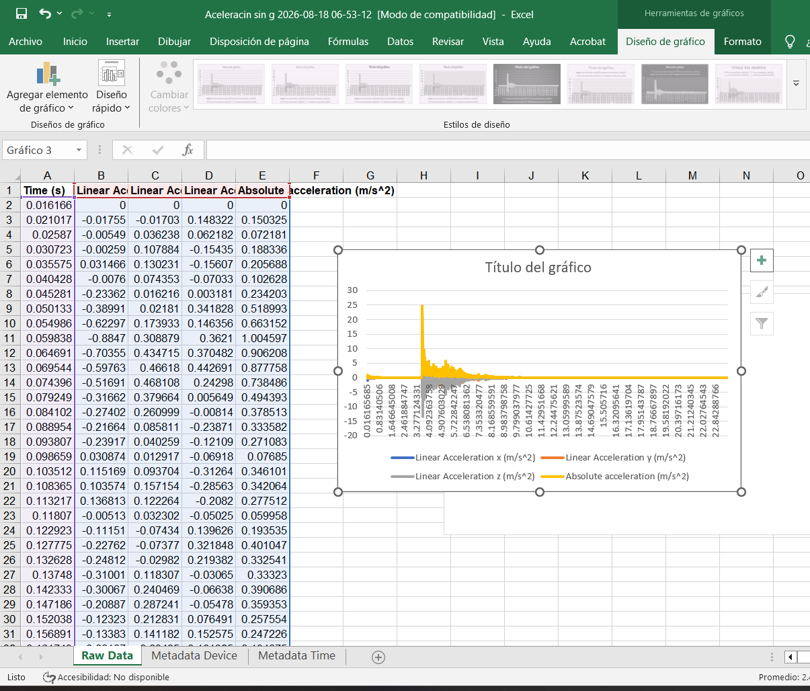
Grafica obtenida mediante la aplicación de Android

Slide 12
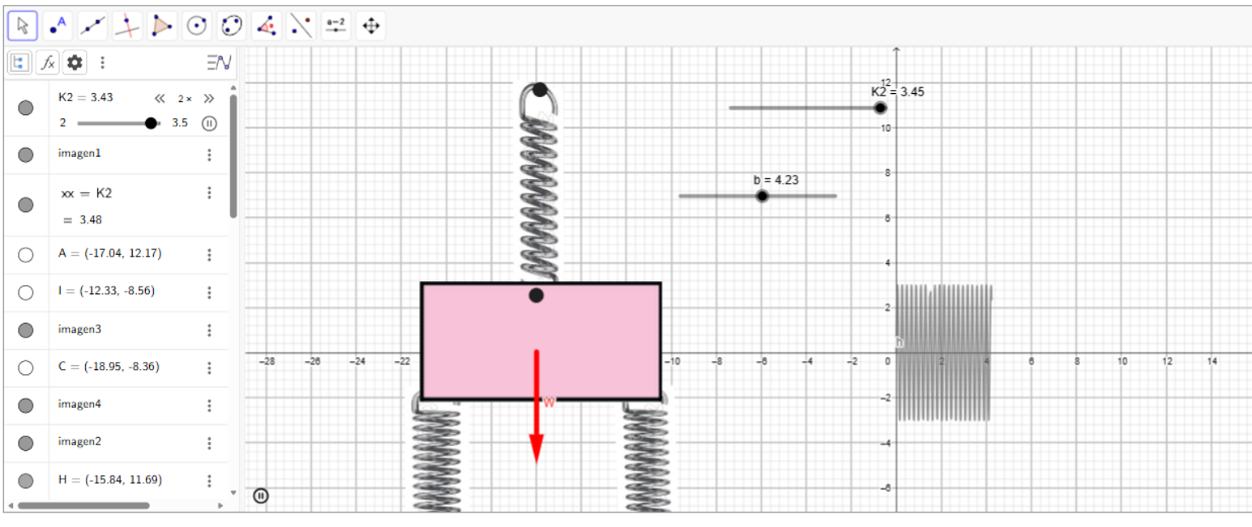
Simulamos el bloque en GeoGebra

Slide 13
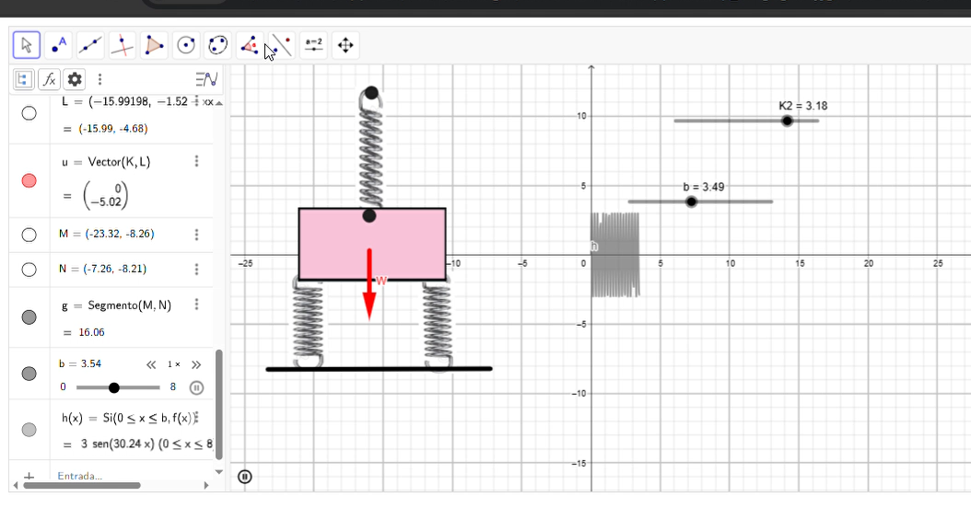

Slide 14
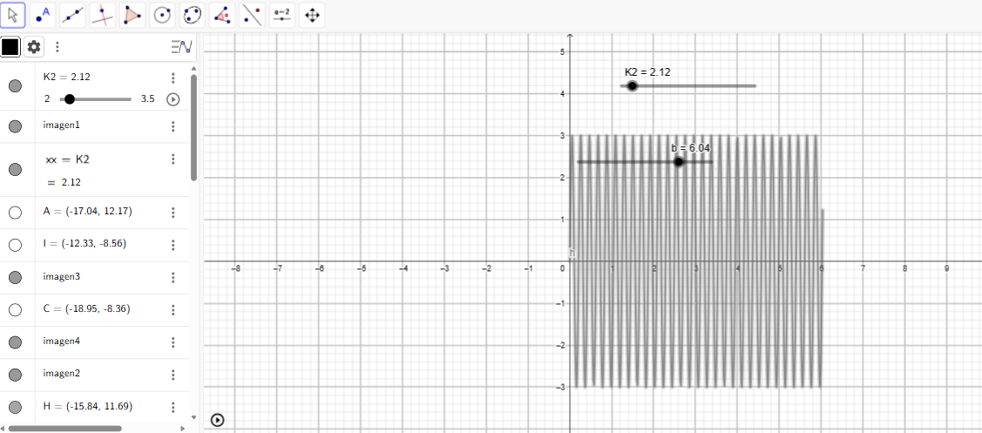
Grafica de vibración obtenida en la simulación

Slide 15
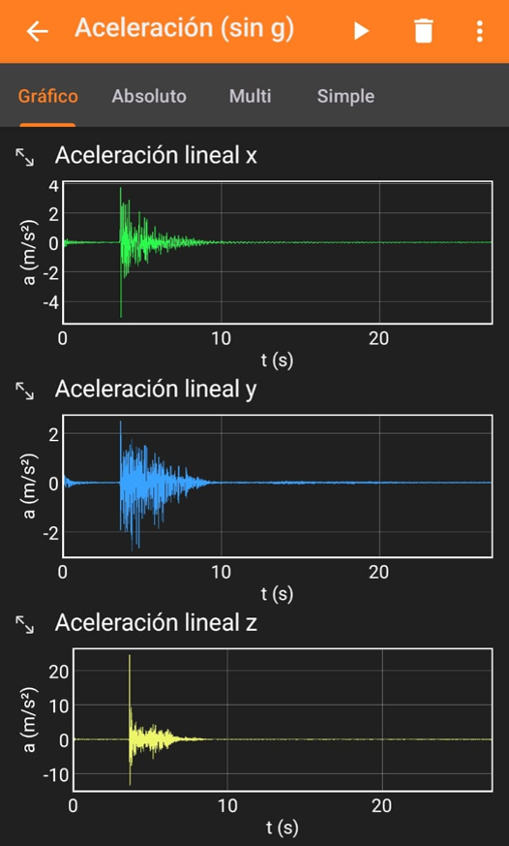

REGISTRO DE VIBRACIÓNES DE LOS DOS METODOS
REGISTRO EN CAMPO APLICACIÓN ANDROID PHYPHOX
REGISTRO SIMULACION GEOGEBRA

Slide 16
CONCLUSIONES
• Al realizar las pruebas en el modelo a escala se observó que el sistema genera el movimiento deseado, sin embargo, al tomar los datos necesarios en la aplicación PHYPHOX de ANDROID, para la realización de los cálculos hubieron ciertos errores de precisión
• Se llega a un resultado bastante aceptable durante la comparación de la resolución analítica y la práctica, pero el margen de error se halla presente ya que el problema analítico en su mayor parte es un elemento idealizado, el error porcentual obtenido al final es acertado.
• Para tener un mejor enfoque se desarrolla con éxito un sistema de simulación digital creado en GeoGebra, con este se observa más a detalle el comportamiento del sistema construido y nos arroja los resultados deseados.

Slide 17
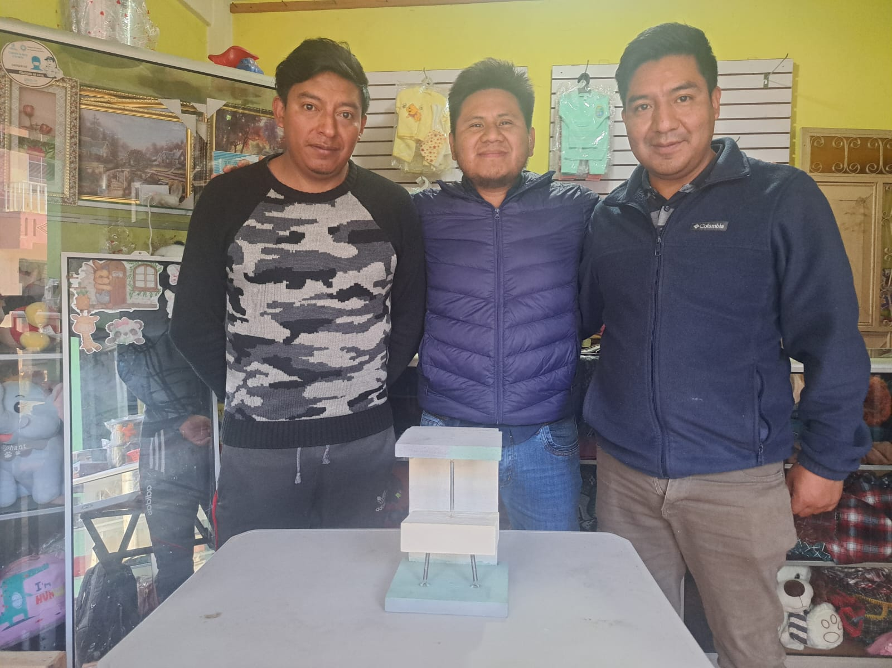
ANEXOS

Slide 18
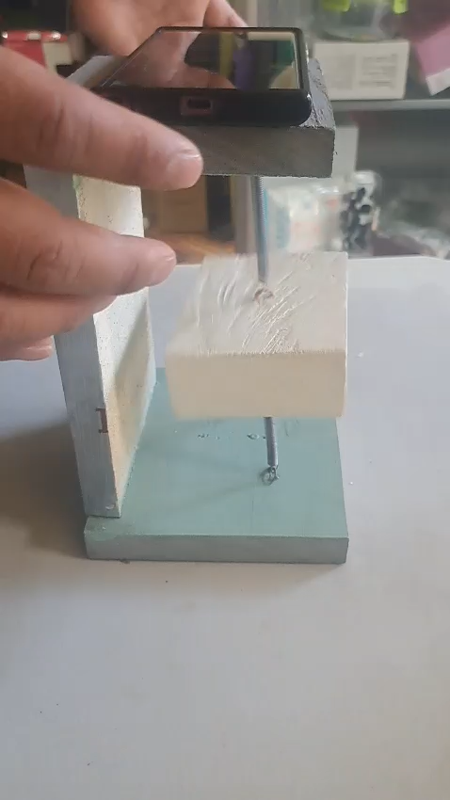
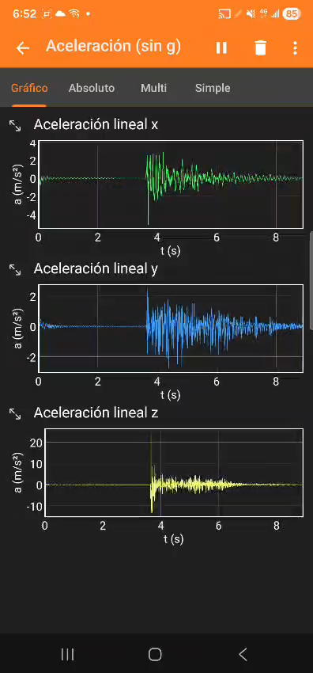
VIDEO DE LA SIMULACION EN LA APLICACIÓN PHYPHOX de ANDROID

